Slide 1
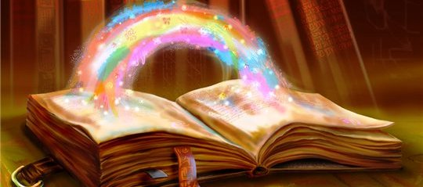
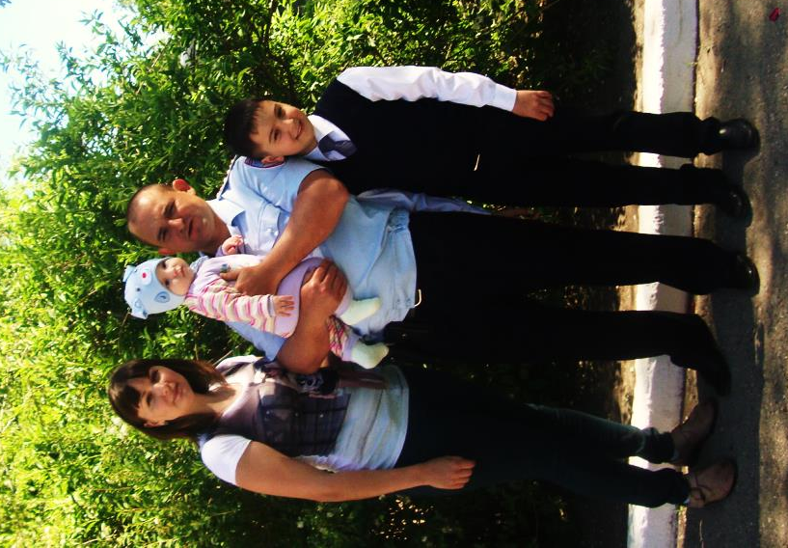
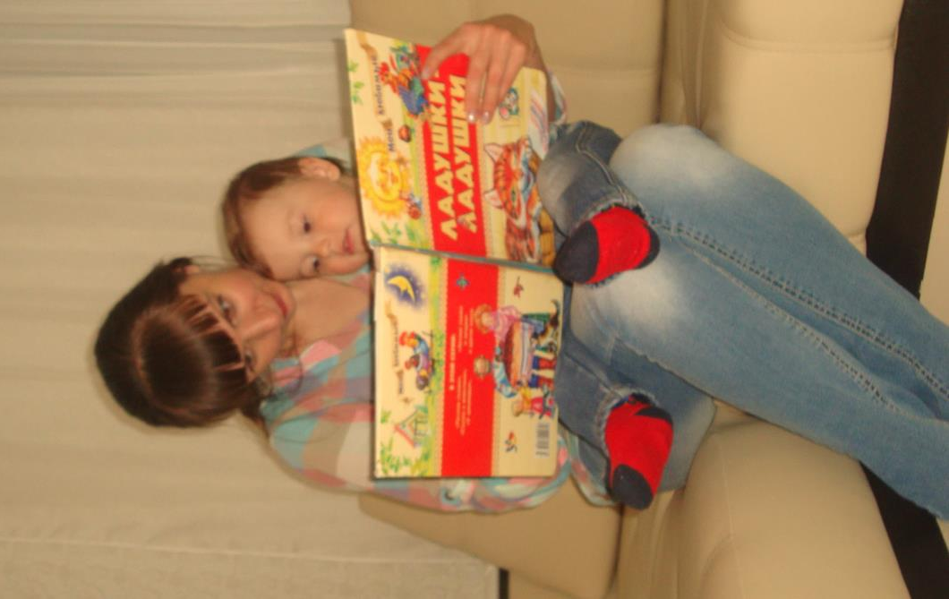
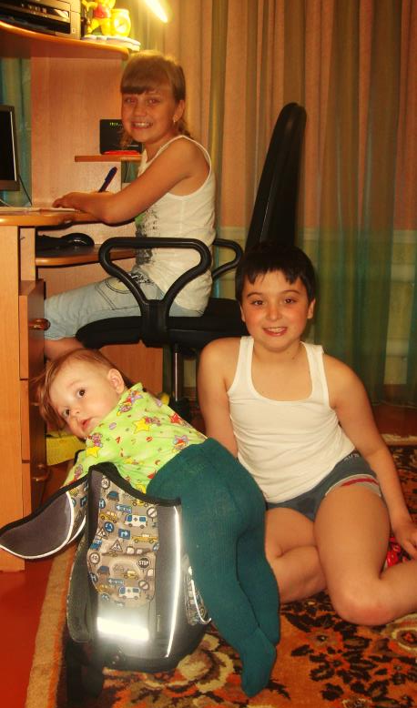
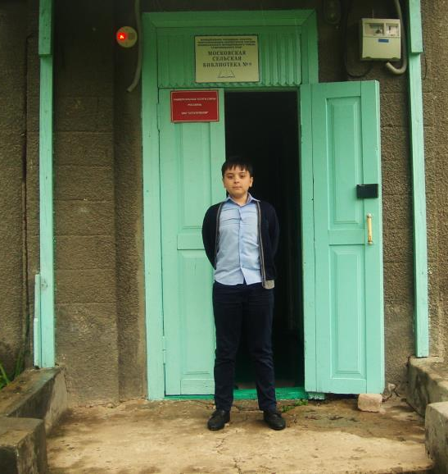
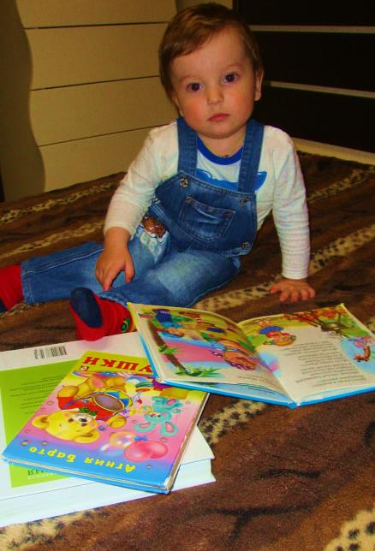
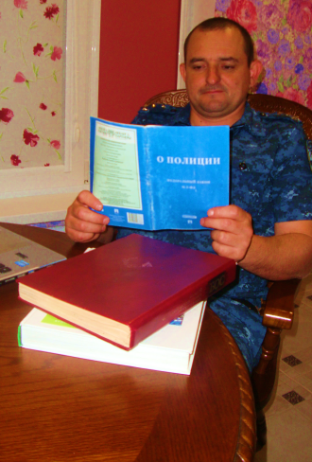
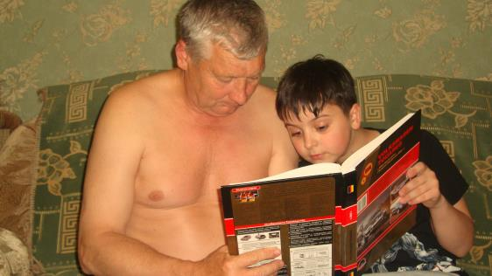
Любовь к книге рождается в семье!
Тема: «Моя читающая семья.»

Slide 2
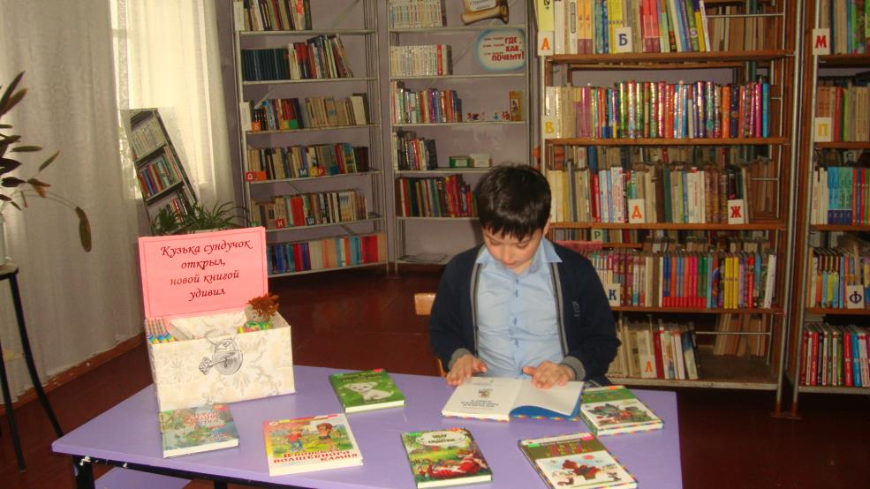
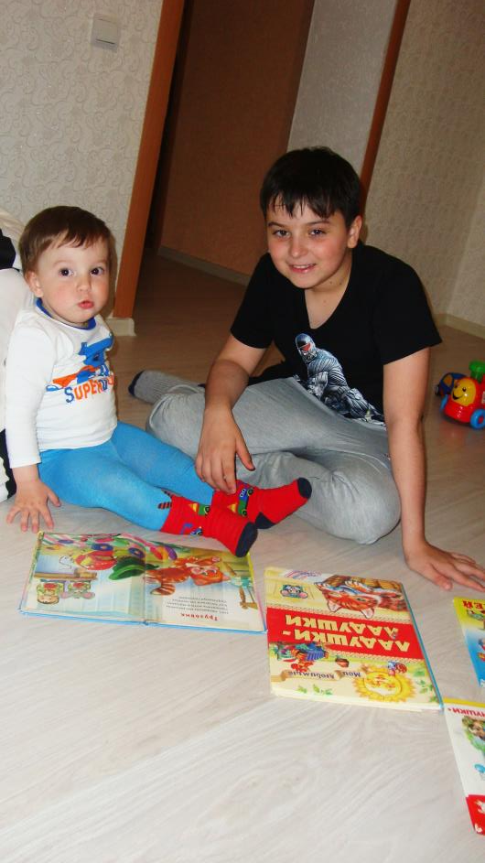
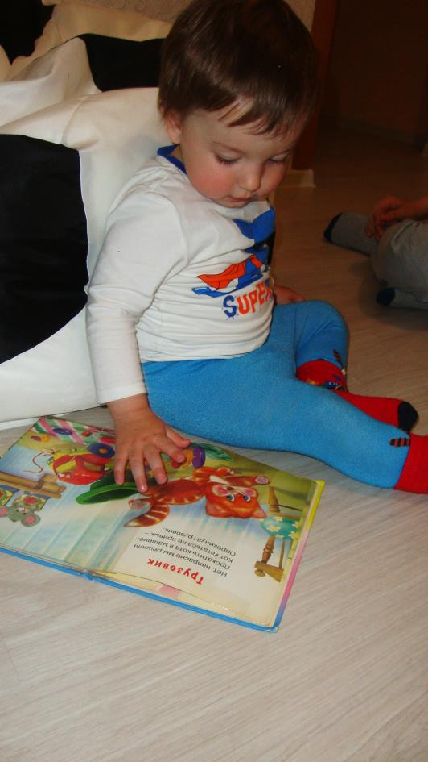
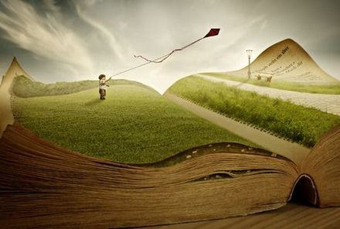
Для чего книги нужны человеку? Книги дают нам много знаний. С помощью книг мы окунаемся в другой мир — мир фантазий, интриг, знаний, смеха, добра или зла. Порой книги открывают нам то, что мы не знаем, о чем даже не подозреваем: тайны океана или космоса, строение растений или мельчайшей клетки. Книги развивают нашу речь. С их помощью мы учимся читать и писать. Все должны читать книги, чтобы больше знать, накапливать опыт, оттачивать мастерство в той или иной профессии. Книги придают нам силы и вдохновение. Они увлекают и развлекают. Они заставляют нас смеяться и плакать. Они приносят утешение и указывают выход из трудного положения. В этом всем и многом другом и есть чудесная сила книги.

Slide 3
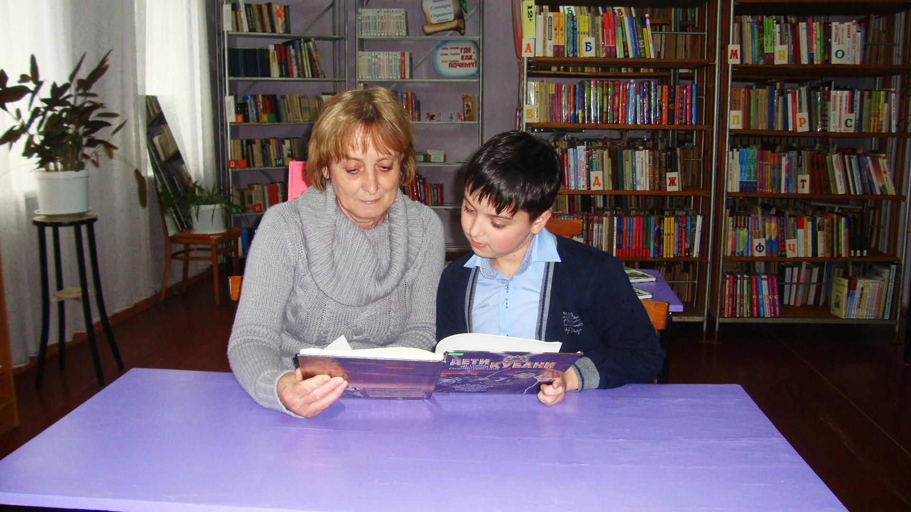
В нашей семье особое отношение к книгам. Каждый член моей большой и дружной семьи увлекается разными литературными жанрами, но мы сходимся в одном и это главное – проведенное время с книгой прекрасное, увлекательное и полезное занятие.

Slide 4
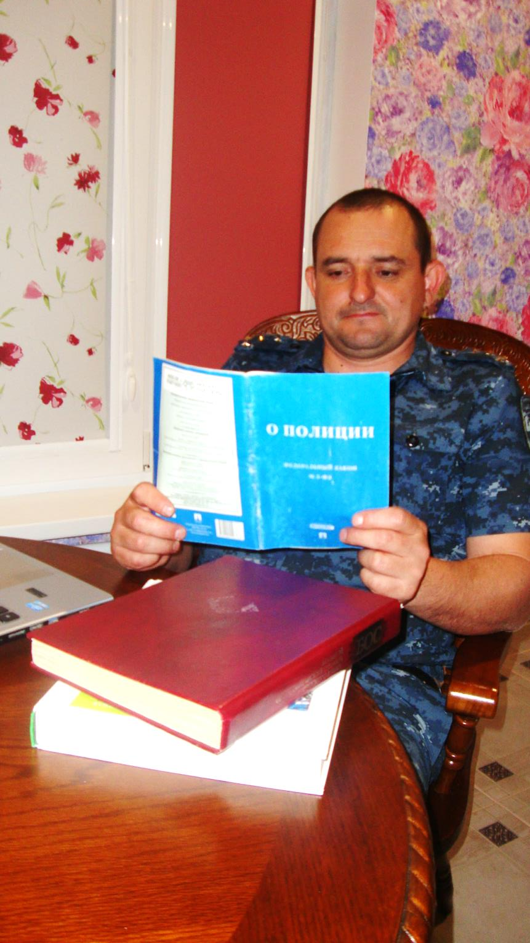
Папа по долгу службы больше предпочитает читать юридическую литературу, его настольная книга это Уголовный кодекс Российской Федерации. Он знает большое количество законов, постановлений и других нормативно правовых актов. Ещё папа предпочитает читать Историю Государства и права.

Slide 5
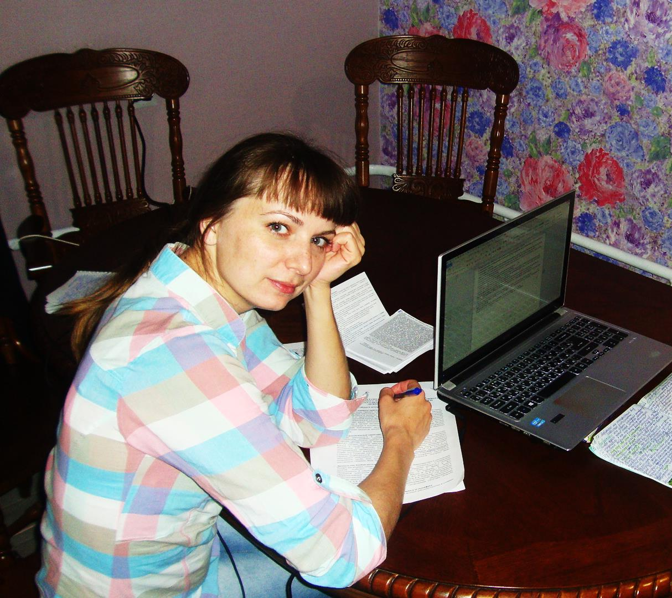
Мама увлекается чтением книг о педагогической психологии, развитию детей в дошкольном и школьном возрасте, психологию детей подросткового возраста, диагностики детей разных возрастов. Также мама любит читать журналы с рецептами: как ангину лечить, что и как в огороде посадить.

Slide 6
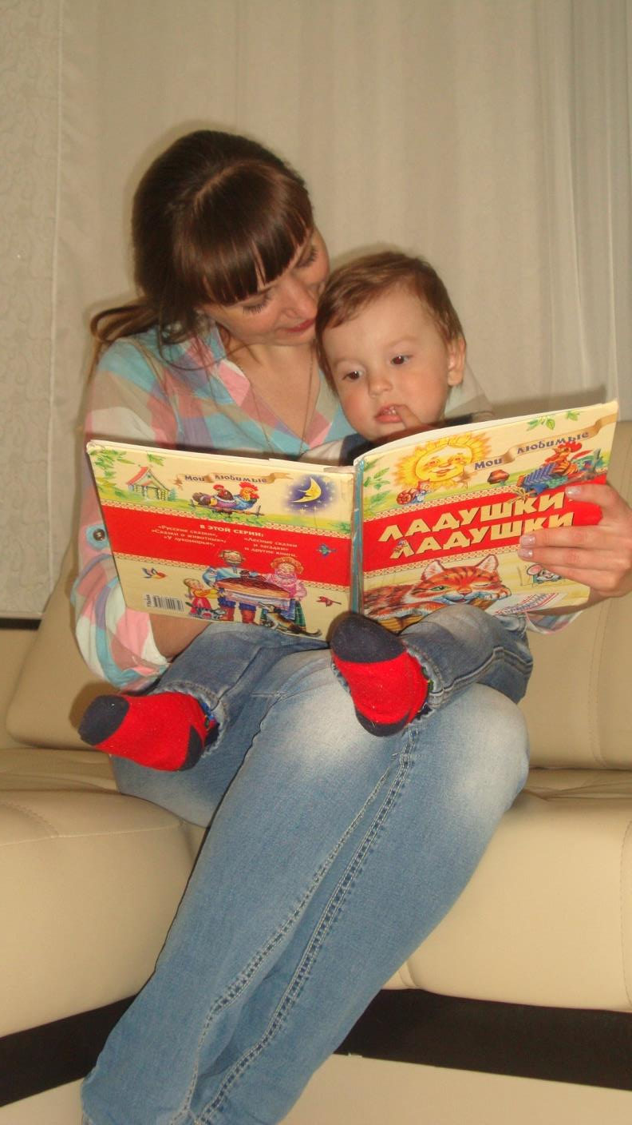
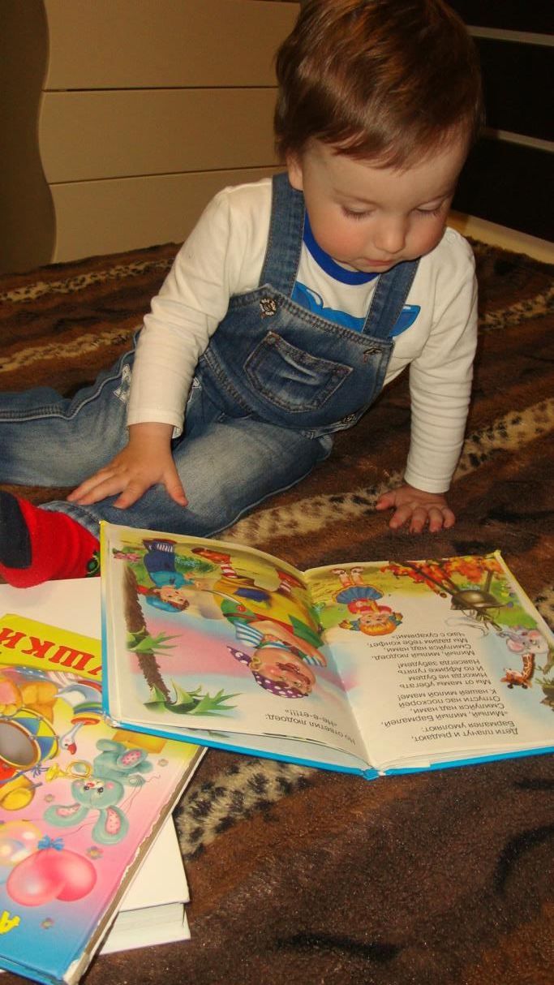
Мой маленький братишка ещё не умеет читать, но он очень любит, когда читают ему. У него даже есть свои любимые книжки: стихи Агния Барто, потешки и книжки про животных.

Slide 7
Дедушка читает техническую литературу, как правильно отремонтировать, как ухаживать за автомобилем, так как он работает водителем и знать это ему важно. И он так всё изучил, что у него всегда в этом порядок и он никогда не обращается в автосервисы, так как знает «как помочь своему автомобилю». Дедушка делает всё сам!

Slide 8
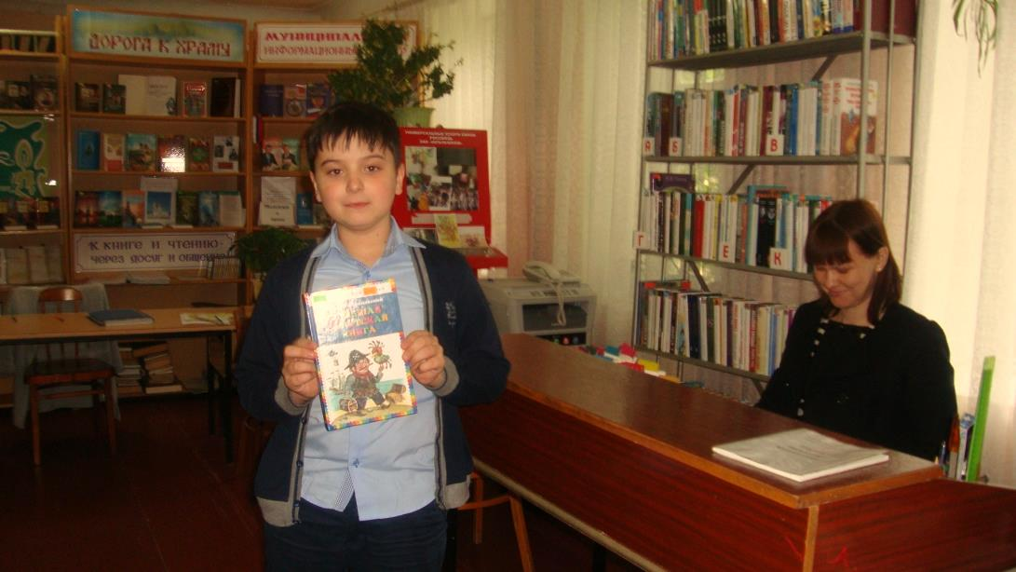
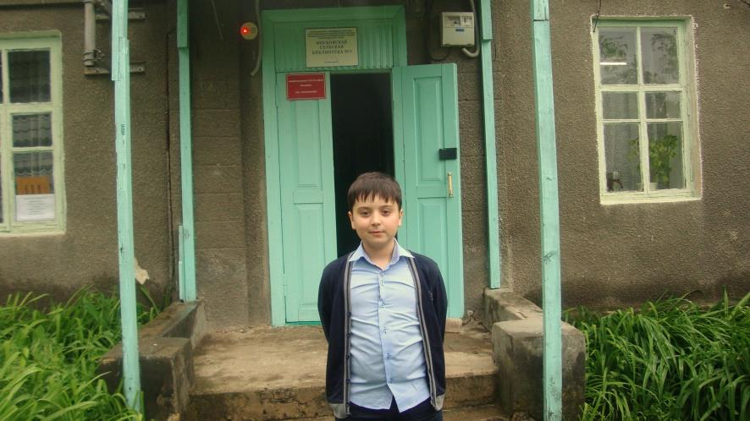
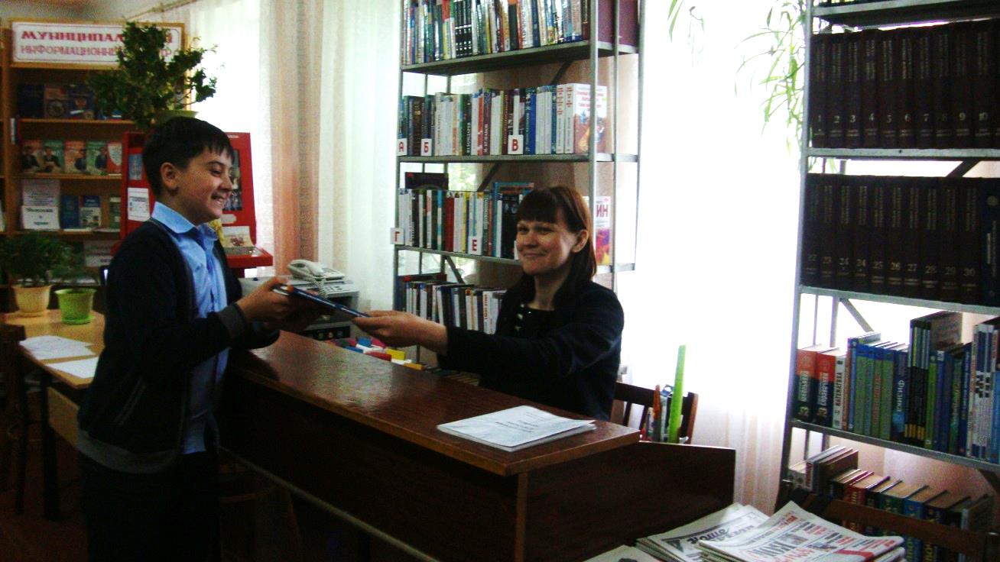
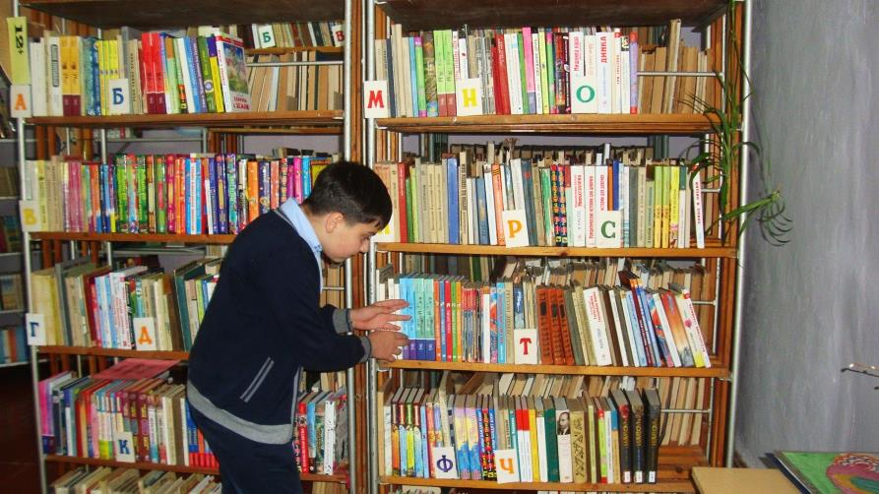
По соседству с нашим домом есть библиотека. Мы ходим туда круглый год. Они создана для людей, которые ценят в литературе возможность расширить свой кругозор; для которых книга, созвучная душе,- это удовольствие от прочтения и ответы на волнующие вопросы. Библиотеки нужны, прежде всего, для того, чтобы получать новые знания. Не каждый человек по финансовым соображениям может позволить себе покупать необходимые книги, тем более что в последнее время они стоят достаточно дорого. За всю историю человечества еще не придумано более совершенного способа хранения данных, чем библиотека, поэтому, пока людям нужны знания, эти хранилища будут существовать.

Slide 9
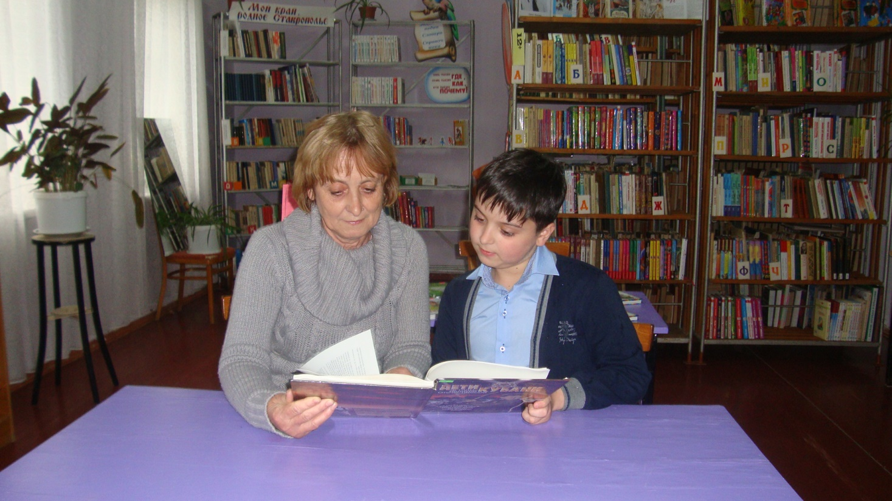
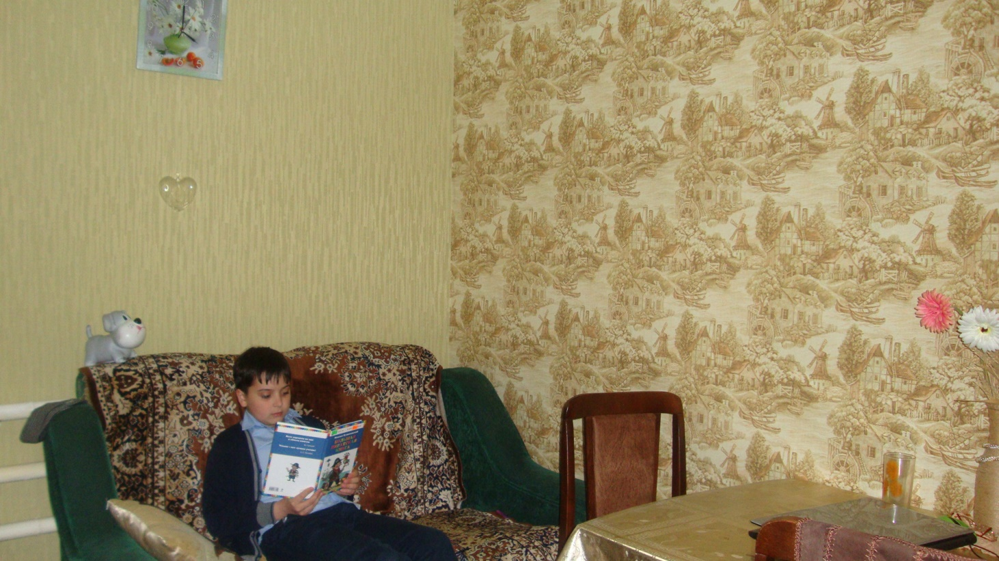
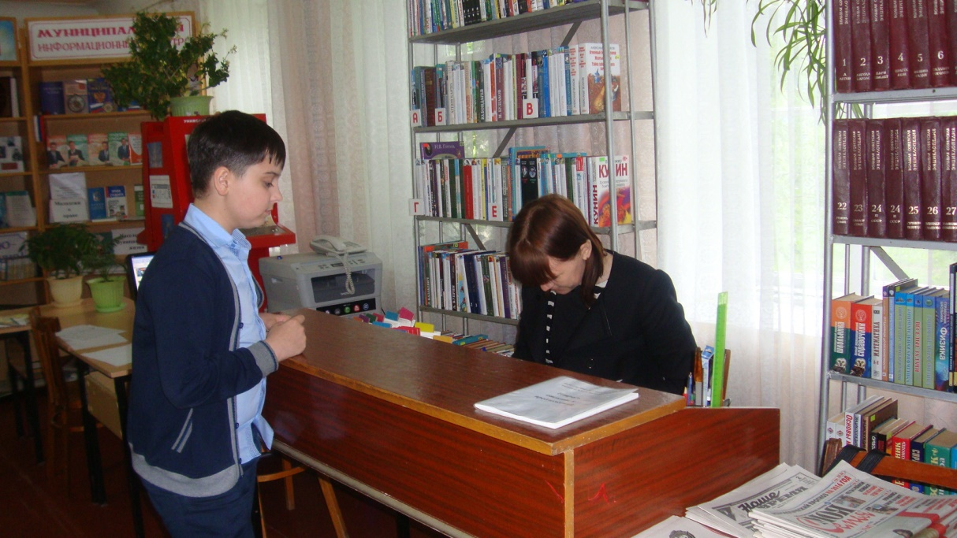
Очень часто компанию мне составляет моя бабушка. Книг дома много, но мы их уже все перечитали.

Slide 10
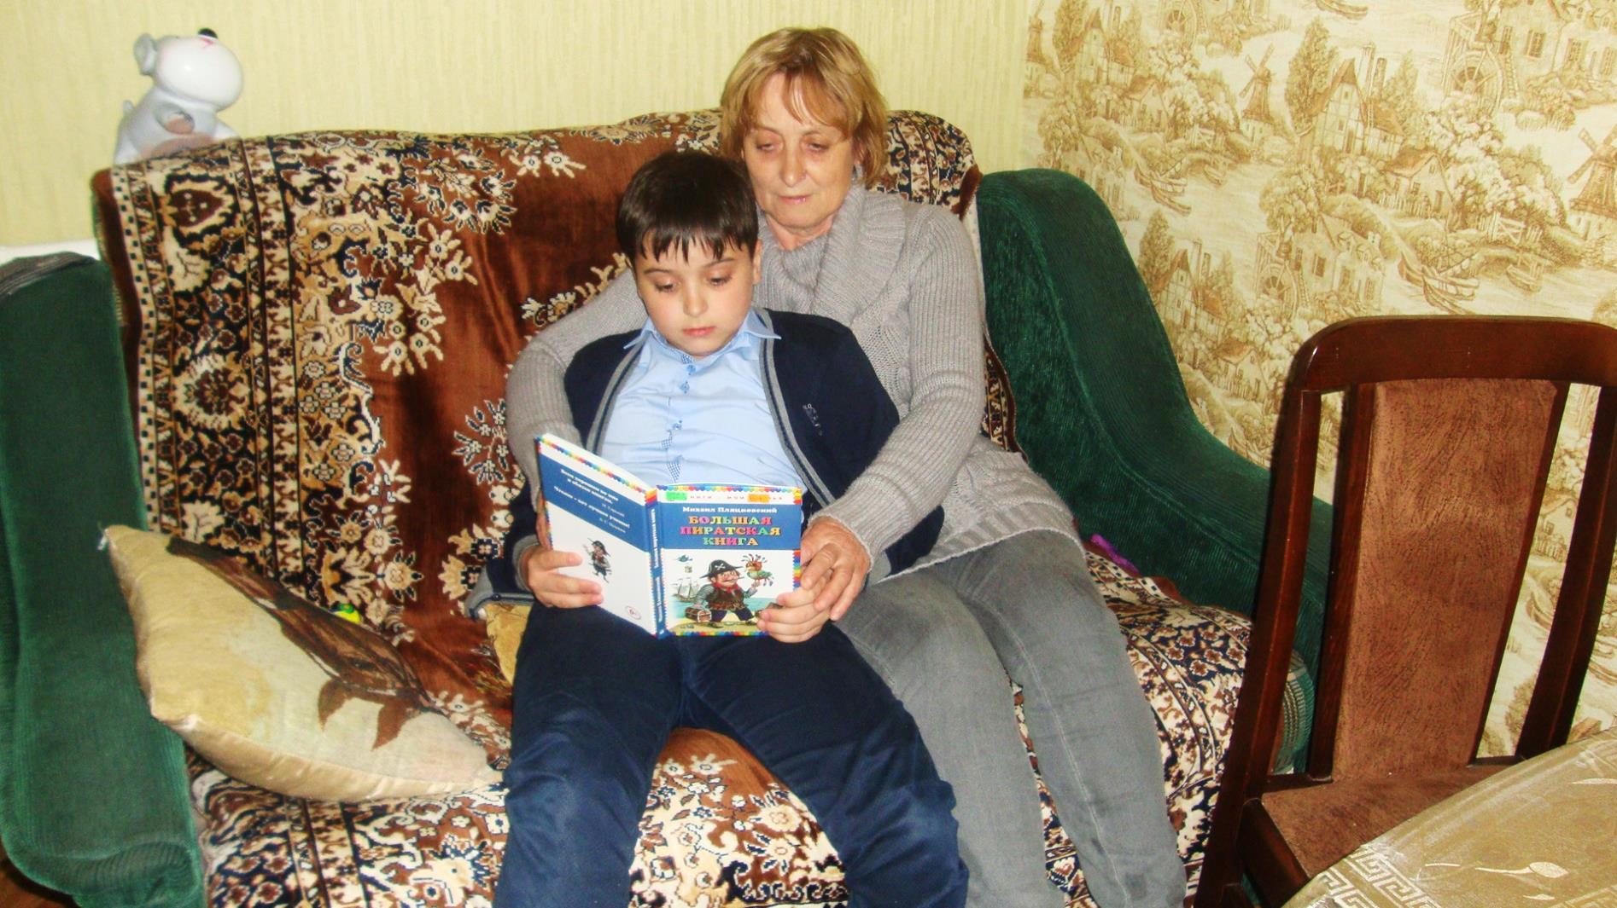
Бабушка увлекается чтением художественной литературы. Художественная литература дает человеку возможность представить фантастические стороны жизни. Дарит наслаждение в познании невозможного, знакомит читателя с путешествиями во времени, с встречами с необыкновенными существами и явлениями. Мне, так же как и бабушке нравиться такие книги. Последнюю книгу, которую, я взял для чтения это «Двадцать тысяч лье под водой» автор Жюль Верн.

Slide 11
Любое направление литературы дает человеку, что ни будь важное и поучительное, а художественная литература передает читателям представление о невозможном, и дарит человечеству мечту об осуществлении самых заветных тайн вселенной. Но как бы не странно это звучало но читая романы о путешествиях во времени, они нам вселяют надежду о том, что когда ни будь человек сделает шаг в прошлое и это возможно и правда. Некоторые фантастические романы, написанные в прошлых веках стали правдой в настоящее время. Например, книгу, которую я начал читать всем известный роман "Двадцать тысяч лье под водой" написанный Жюль Верном в 1868 году, рассказывает читателям о подводном аппарате, в котором жили люди и покидали его под водой в специальных костюмах оборудованных баллонами сжатого воздуха. Книга очень увлекательная, наполненная множеством приключений. В ней безумно много любви к морю, которая в итоге передается и читателю.
Меньше чем через сто лет данные аппараты использовались во времена второй мировой войны войсками фашисткой Германии, а в 1943 году французами Жак-Ив Кусто и Эмиль Ганьян был изобретен и испытан первый в мире акваланг позволяющий дышать человеку под водой. Судя по фантастическому роману Жюль Верна, который превратился из фантастики в научный рассказ, первые читатели даже не представляли, что их внуки будут покорять глубины океана на данных вымышленных аппаратах. После покорения космоса и с нынешним темпом развития науки может, и покорения времени осталось уже не за горами.

Slide 12
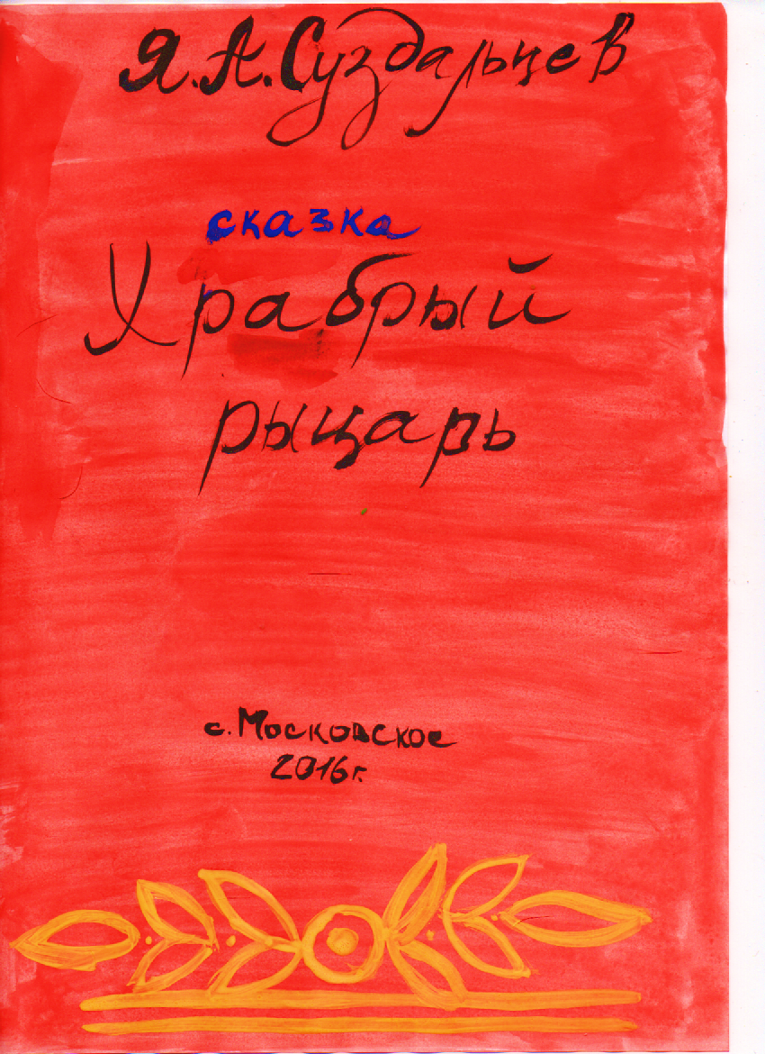
Совсем не давно в школе нам представилась возможность попытаться сочинить сою сказку. Я с удовольствием приступил к выполнению задания. Мне настолько понравилось придумывать сказки, что возможно она не последняя. Хотелось бы вам её прочитать и услышать ваши отзывы о сказке.

